Slide 1





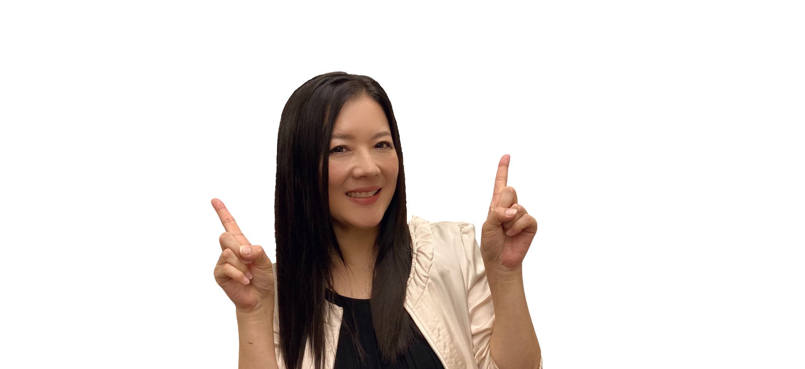

早押し
投票クイズ
都道府県
シルエットクイズ
早口言葉
文字埋め
クイズ
全問正解して
チャンピオンをねらえ！
全問正解して
チャンピオンをねらえ！
開催日時
2026年7月21日(火)
午後2時～午後3時

